Slide 1
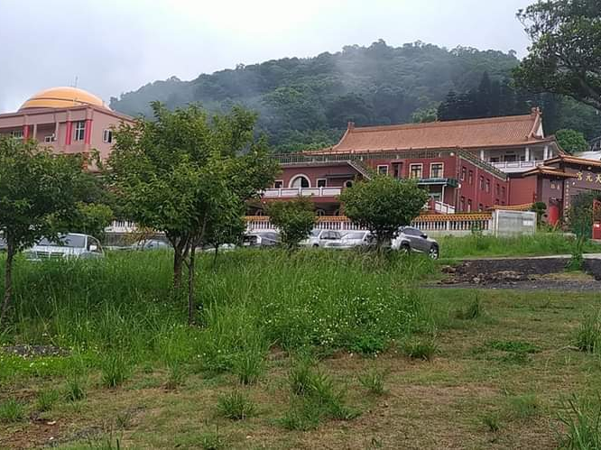
學觀音聞聲救苦 觀音菩薩訓 悟見講
一、聞聲救苦救衆生二、渡化蒼生要耐心
三、遇考驗感恩懺悔
四、報恩了愿來修道

Slide 2
聞聲救苦救衆生 悟見講
南海古佛説
天下眾生何其多，要照顧的人還很多，所以要學會照顧自己，也能夠照顧別人，
修道辦道要有一顆『慈悲的心』希望每一個人都能夠學會聞聲而救苦，哪里需要你，希望你伸出援手。

Slide 3
渡化蒼生要耐心 悟見講
南海古佛説
眾生因為有業，所以不明理，渡化蒼生要很有耐心，不要常常生氣，常常生氣只會阻礙你，是修道辦道中的絆腳石，所以這一切你要看得清楚，不要被小小的事情而擊倒了。

Slide 4
遇考驗感恩懺悔 悟見講
南海古佛説
在每一個人修道的當中，都會有苦有樂，有考驗、有困難，這些都是在造就你，所以當你遇到不如意、困難考驗的時候，更應該感恩，感恩上天藉機會，讓你『消業了罪』
如果你懂得『感恩懺悔』那麼你的心性就會越修越光明，所以修道人心中要有大愛，不要有怨恨。

Slide 5
報恩了愿來修道 悟見講
南海古佛説
修道辦道，大家要存著一份感恩的心，因為有感恩的心，才懂得如何『報恩了愿』所以希望每一個人在報恩了愿當中，把以往不好的習性都删除掉、
把你的嫉妒心、不平的心、貪心、比較的心、不好的心慢慢的删除，讓你的自性『恢復本來的面目』。

